Slide 1
Audit Carrefour Express
Magasin : Midoun
09 AVRIL 2018
Mme Meriam CHOUCHENE

Slide 2
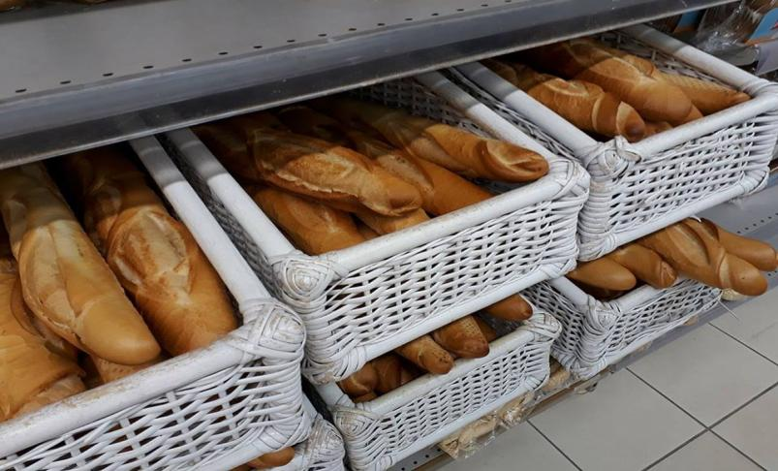
Vérifier l'aptitude au contact avec les aliments de la peinture utilisée sur les paniers en rotin destinés à l'exposition du pain.

Slide 3
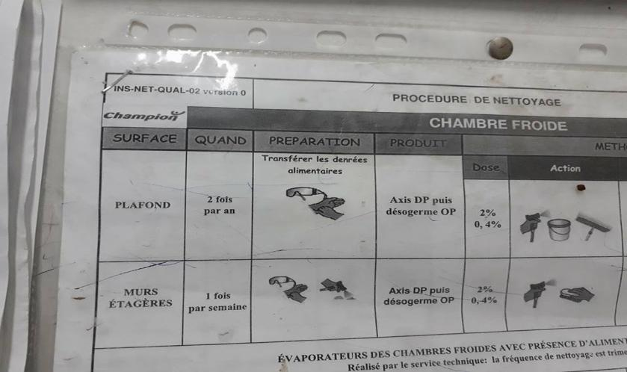
FLEG: présence d’une ancienne version de la procédure de nettoyage

Slide 4
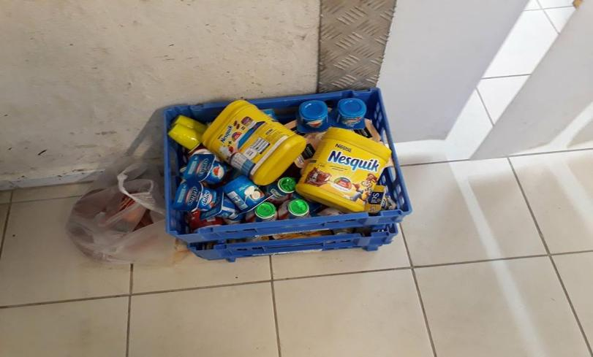
PLS: Les produits casse sont maintenus à température ambiante. Absence de zone froide destinée pour cet effet.

Slide 5
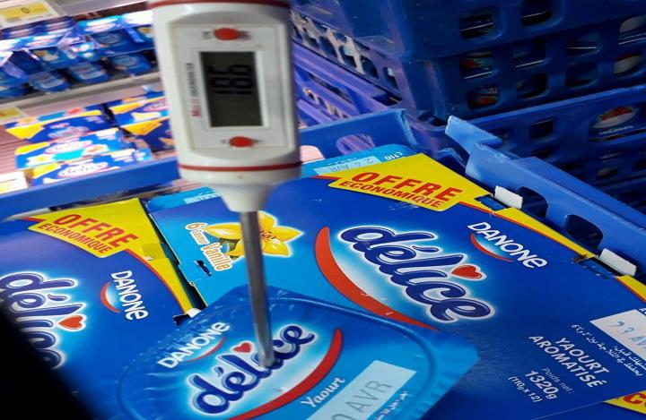
PLS: Hausse de la température des yaourts suite à une attente prolongée avant exposition à température ambiante (T° prélevée 18°C > 6°C).

Slide 6
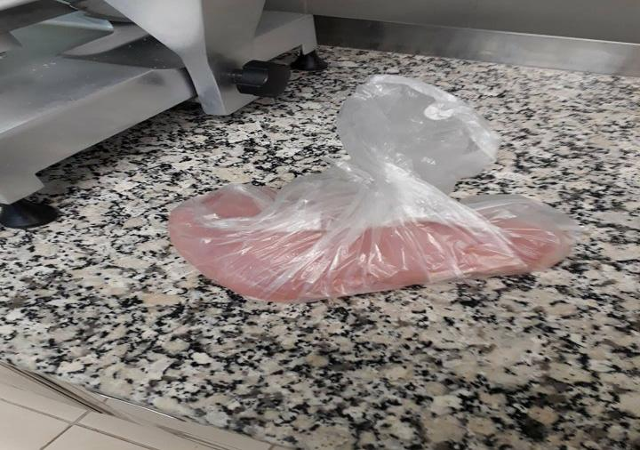
Volaillerie: Présence d'un sac rempli d'escalope dépourvu d'identification stocké au rayon

Slide 7
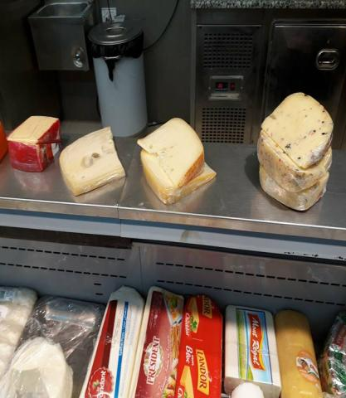
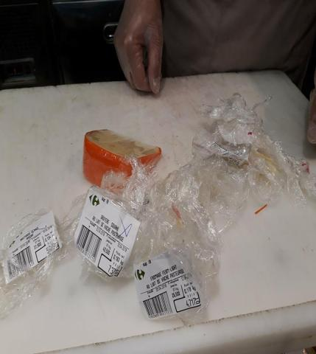
Fromage: Réemballe des morceaux de fromage (Gruyère Souani, Bastardo, etc.) ayant une date d'emballage initiale le 03/04/2018 et une DLC UHD 10/04/2018.

Slide 8
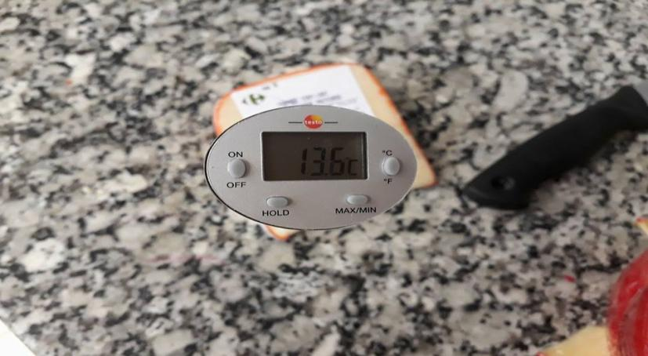
Fromage: Hausse de la température à cœur des morceaux de fromage maintenus à température ambiante en attente de la réemballe. T° prélevée > 13°,5C.

Slide 9
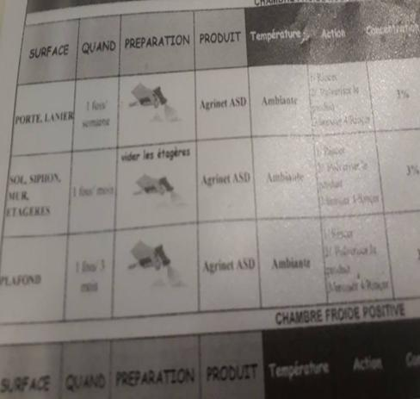
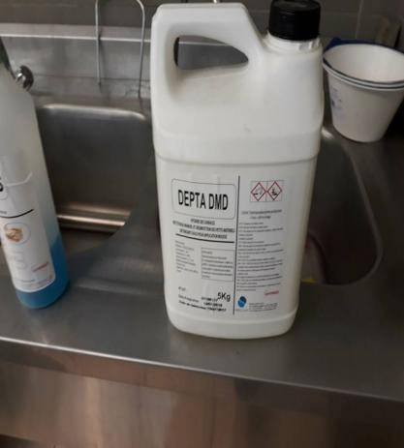
Fromage: Utilisation d'un produit de nettoyage et désinfection qui n'est pas mentionné dans le plan de nettoyage communiqué au magasin

Slide 10
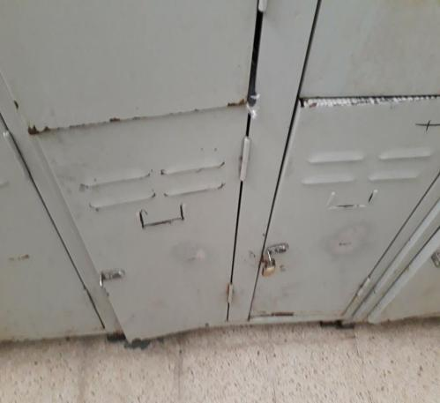
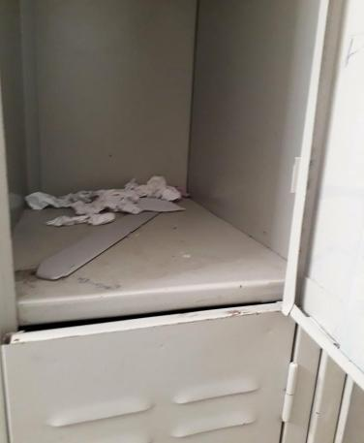
Vestiaires: présence de déchets divers à l’intérieur de certains casiers.
Présence de traces de rouille sur le revêtement externe des casiers.

Slide 11
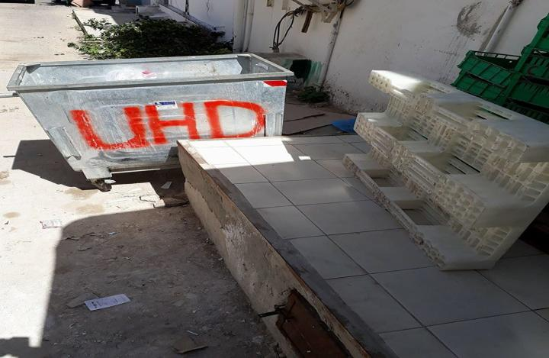
La benne à ordure est placée à l'air libre (à coté de la porte de la réception)

